Slide 1
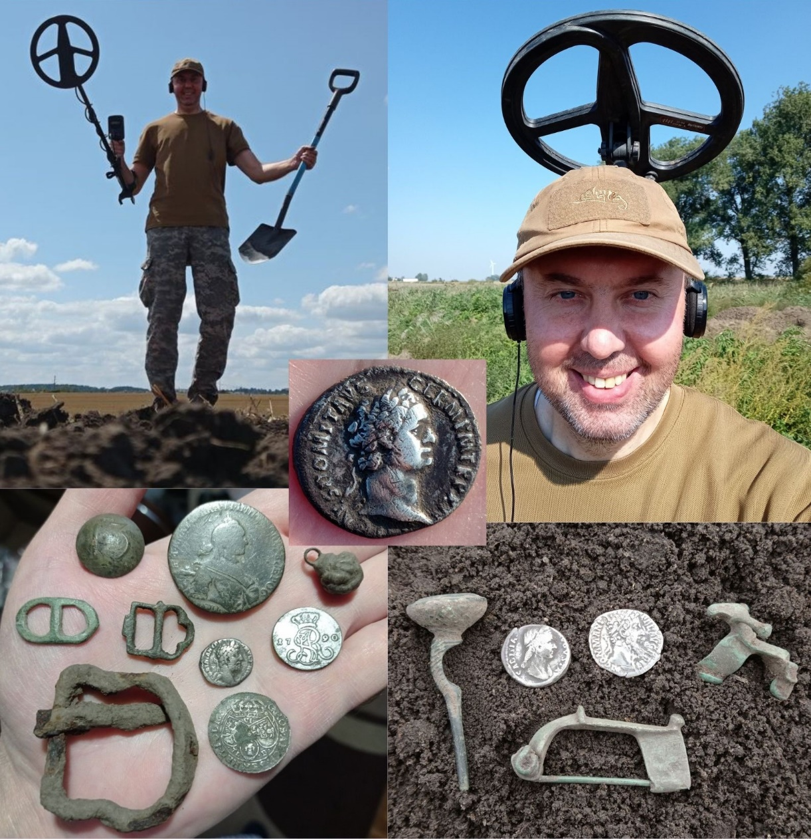
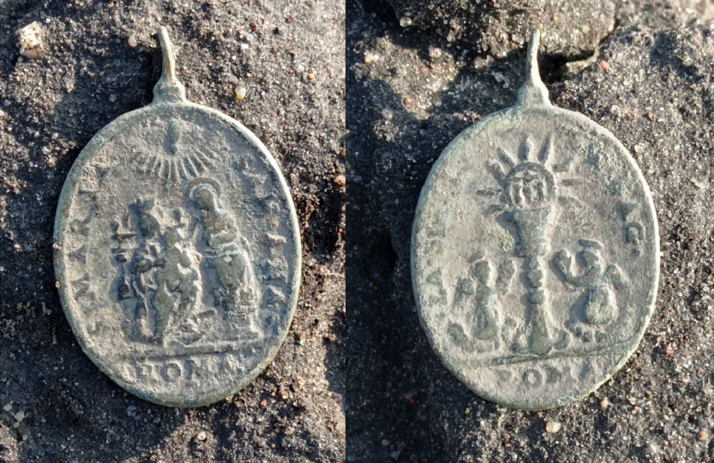
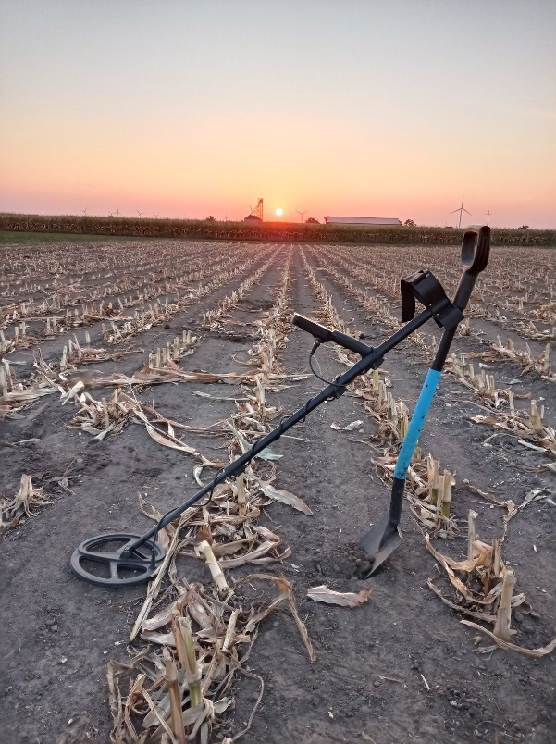
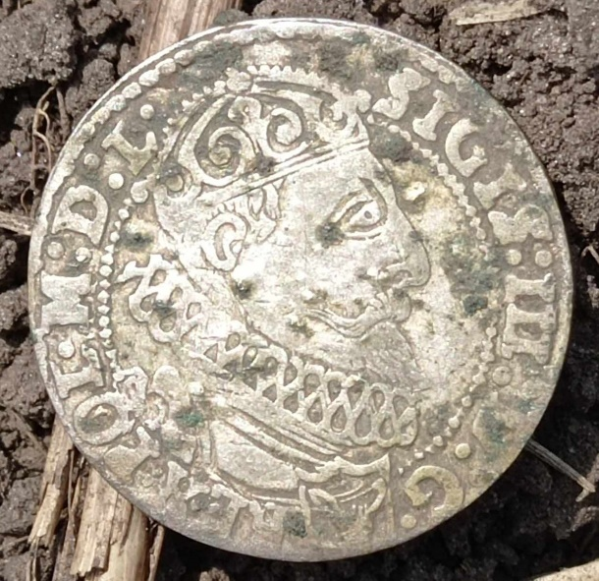
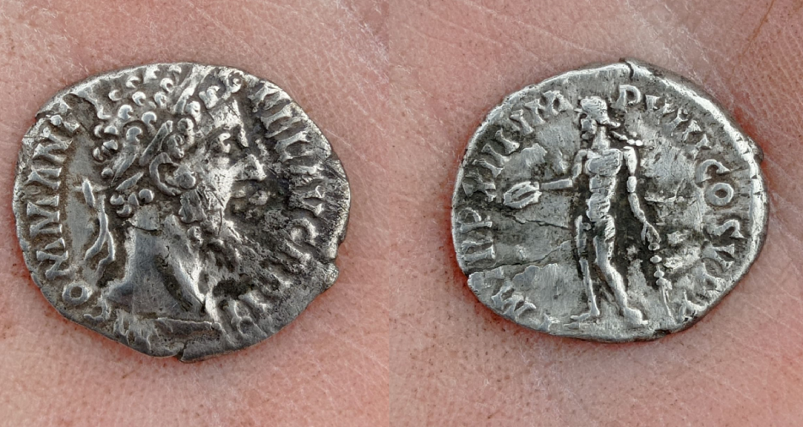
„Taka historia raDZIEJÓW - ciekawe odkrycia za pomocą wykrywacza metali na terenie Kujaw radziejowskich”. Spotkanie z poszukiwaczem, historykiem i bibliotekarzem Krzysztofem Wątrobiczem.

Slide 2
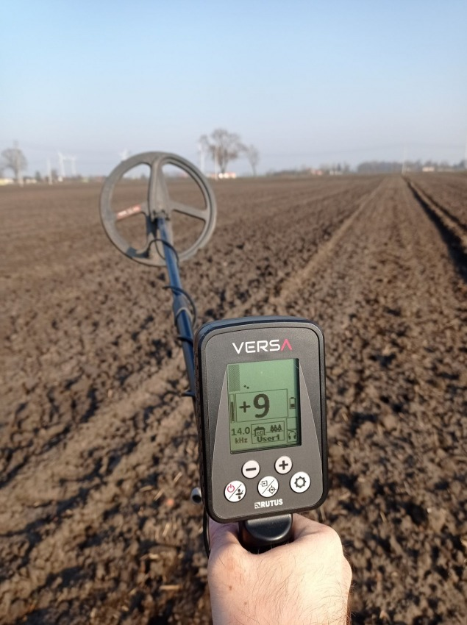
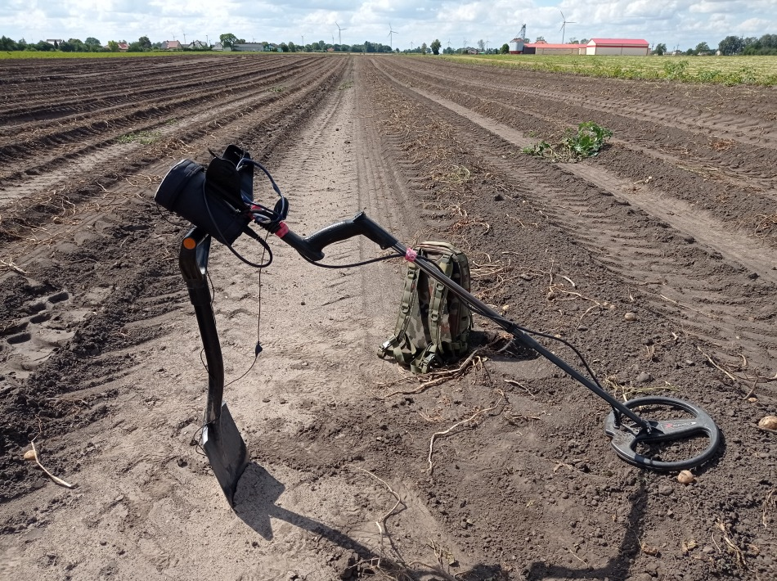
Na polu podczas poszukiwań. Saperka, plecak i wykrywacz to podstawowe wyposażenie poszukiwacza, oczywiście przydało by się także trochę wiedzy.

Slide 3
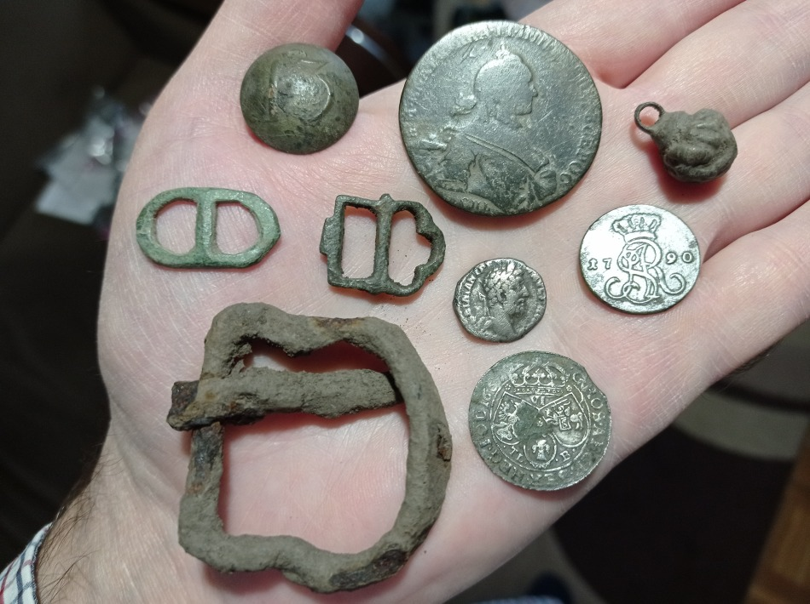
Różne znaleziska od starożytności aż po wiek XIX.

Slide 4
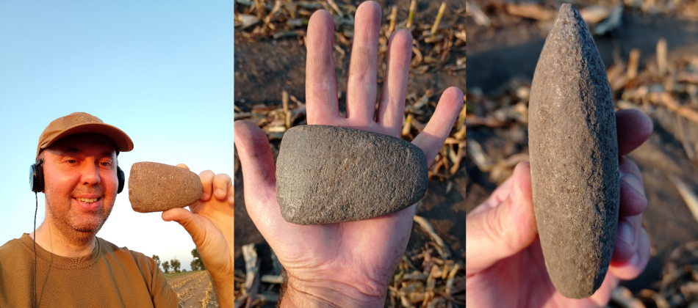

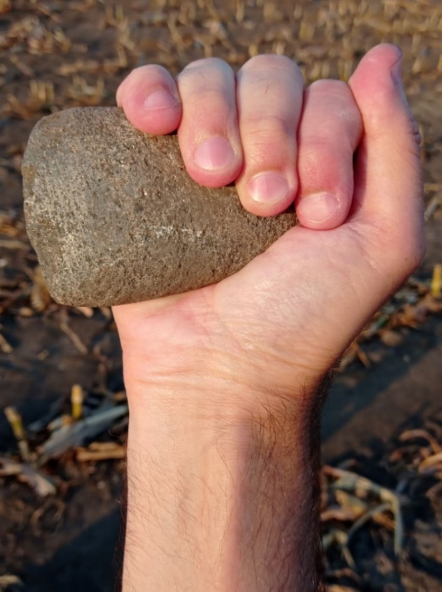
Najstarszy odnaleziony przeze mnie zabytek z okolic Radziejowa to KAMIENNA SIEKIERKA z okresu Neolitu, która może liczyć około 5-6 tysięcy lat i w zasadzie niepotrzebny był nawet wykrywacz bo siekierka wykonana jest z kamienia i zauważyłem ją na powierzchni ziemi przy okazji poszukiwania różnych metalowych artefaktów. „Leżała sobie i czekała 5-6 tys. lat” lat aż będę przechodził w pobliżu niej. Emocje były spore, dostrzegłem ją na polu pośród co jakiś czas mijanych po drodze, zwykłych kamieni i w ułamku sekundy wiedziałem co przede mną leży na ziemi. Ma piękny kształt oszlifowanego, wyprofilowanego kamienia, po prostu kształt siekierki, którą ktoś wykonał kilka tys. lat temu (pewnie się sporo natrudził) i osadził w otworze drewnianego trzonu, lub siekierka zamocowana była do drzewca za pomocą rzemieni tak żeby mogła służyć w różnych celach jako narzędzie lub broń np. do: ścinania drzew, gałęzi, zabicia zwierzęcia, prac w miejscu zamieszkania, a jak się ktoś zdenerwował to i w głowę z takiej siekierki też można było dostać. Siekierka pochodzi z o okresu NEOLITU czyli młodszej epoki kamienia (greckie néos „nowy” i líthos „kamień”), epoki kamienia gładzonego, która poprzedzała epokę brązu.

Slide 5
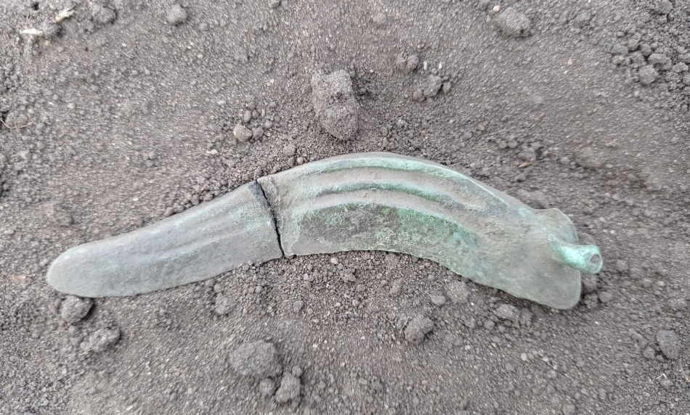
Sierp z brązu (ma około 9 cm długości) z charakterystyczną m.in. dla tego materiału zieloną patyną, datowany na 1200-1000 p.n.e. (kultura łużycka). Znaleziony niedaleko Radziejowa. Już kilka tysięcy lat temu takie sierpy służyły do zbioru zbóż (żęcia zboża), ale także do ścinania roślin zielnych i pędów.

Slide 6
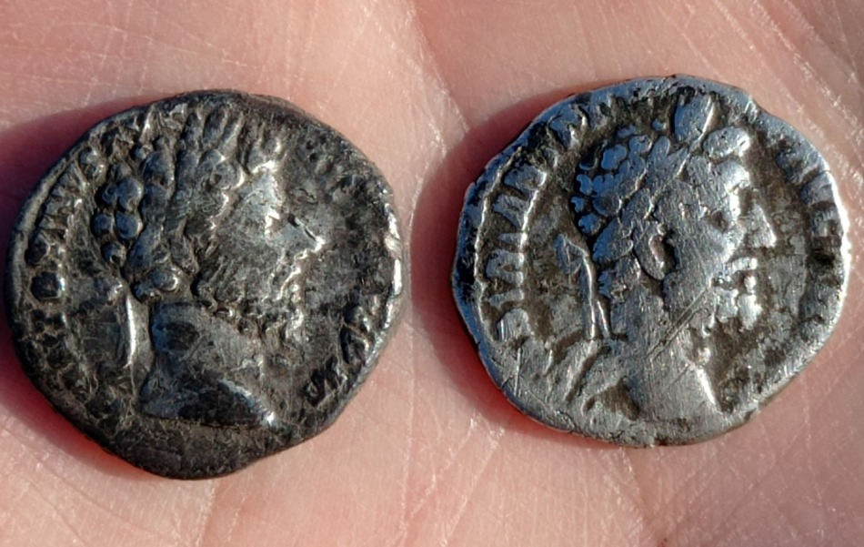
Srebrne denary rzymskie z II w. n.e., znalezione w okolicy jednej z podradziejowskich wsi, mają ponad 1800 lat i w tak ładnym stanie zachowały się w ziemi. Zwróćcie Państwo uwagę ile szczegółów na nich widać. Po lewej denar z popiersiem cesarza Marka Aureliusza, po prawej jego syna i następcy cesarza Kommodusa - tych cesarzy znacie z filmu Ridleya Scotta pt. „Gladiator” gdzie wcielali się w nich aktorzy Richard Harris i Joaquin Phoenix natomiast główną rolę generała Maximusa a następnie tytułowego gladiatora grał Russell Crowe. Monety zostały wybite w mennicy w Rzymie znajdującej się niedaleko słynnego Koloseum i w tamtych czasach za widoczne na zdjęciu dwa denary można było kupić cztery chleby a legionista za swoją służbę w armii cesarstwa otrzymywał rocznie żołd w wysokości około 1200 sestercji czyli 300 denarów.

Slide 7
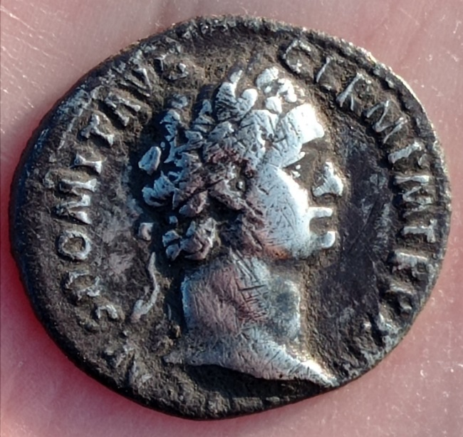
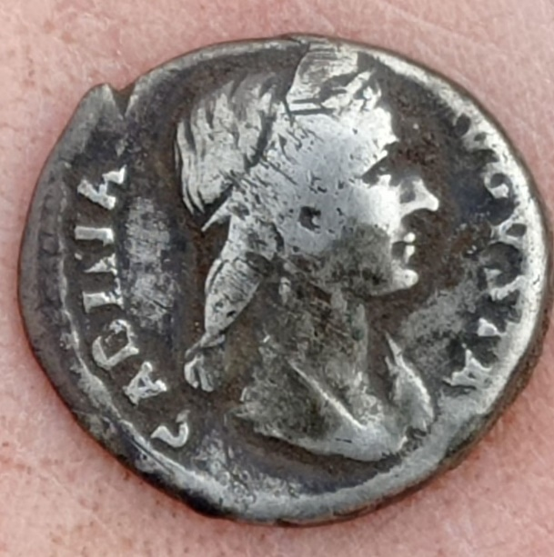
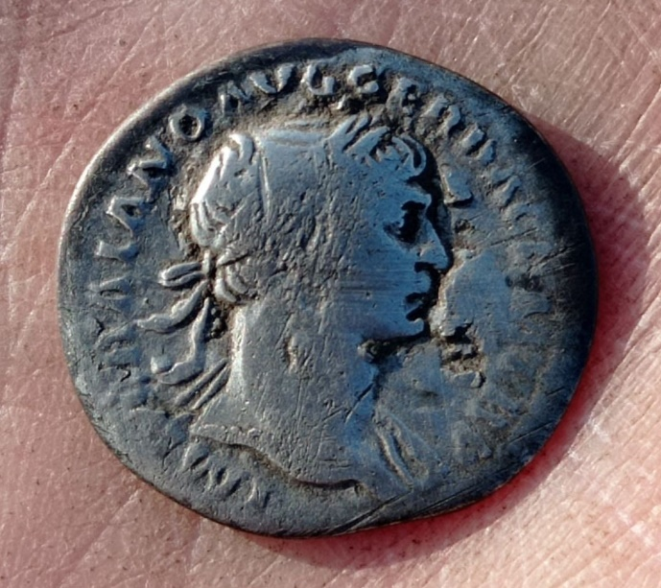
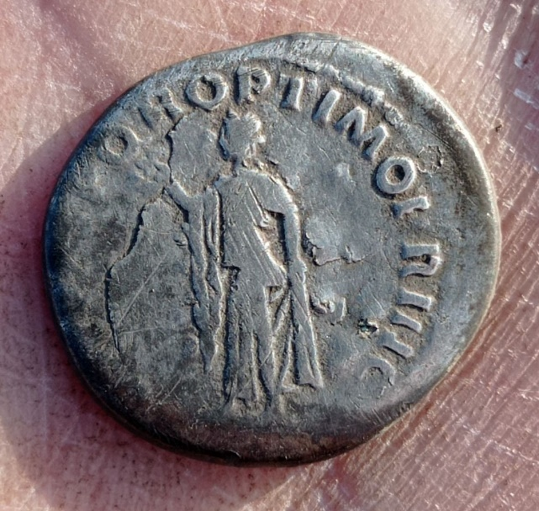
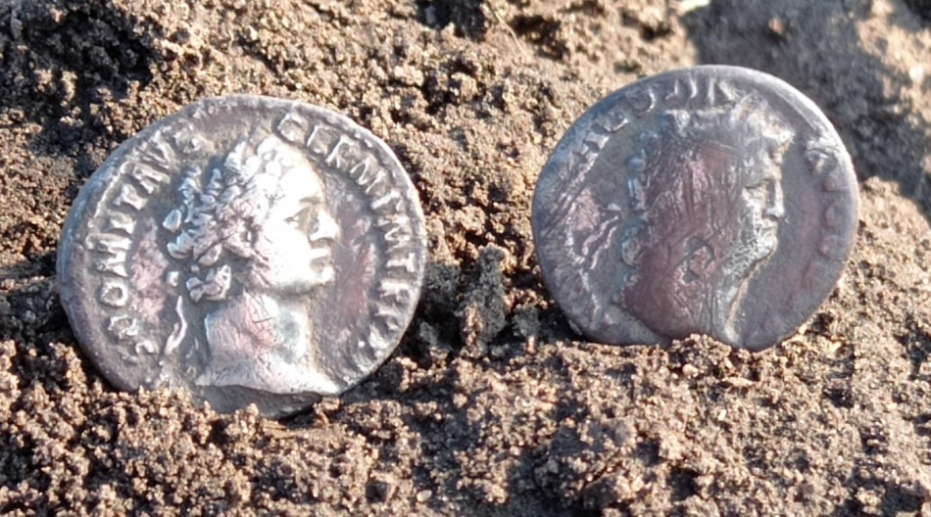
Srebrne denary rzymskie z I i II wieku, znalezione niedaleko Radziejowa. Mają ponad 1800 lat a jakby dosłownie wczoraj zostały zgubione.

Slide 8


Na poszukiwaniach nie jestem święty ale się staram, nawet aureola się pojawiła ☺

Slide 9
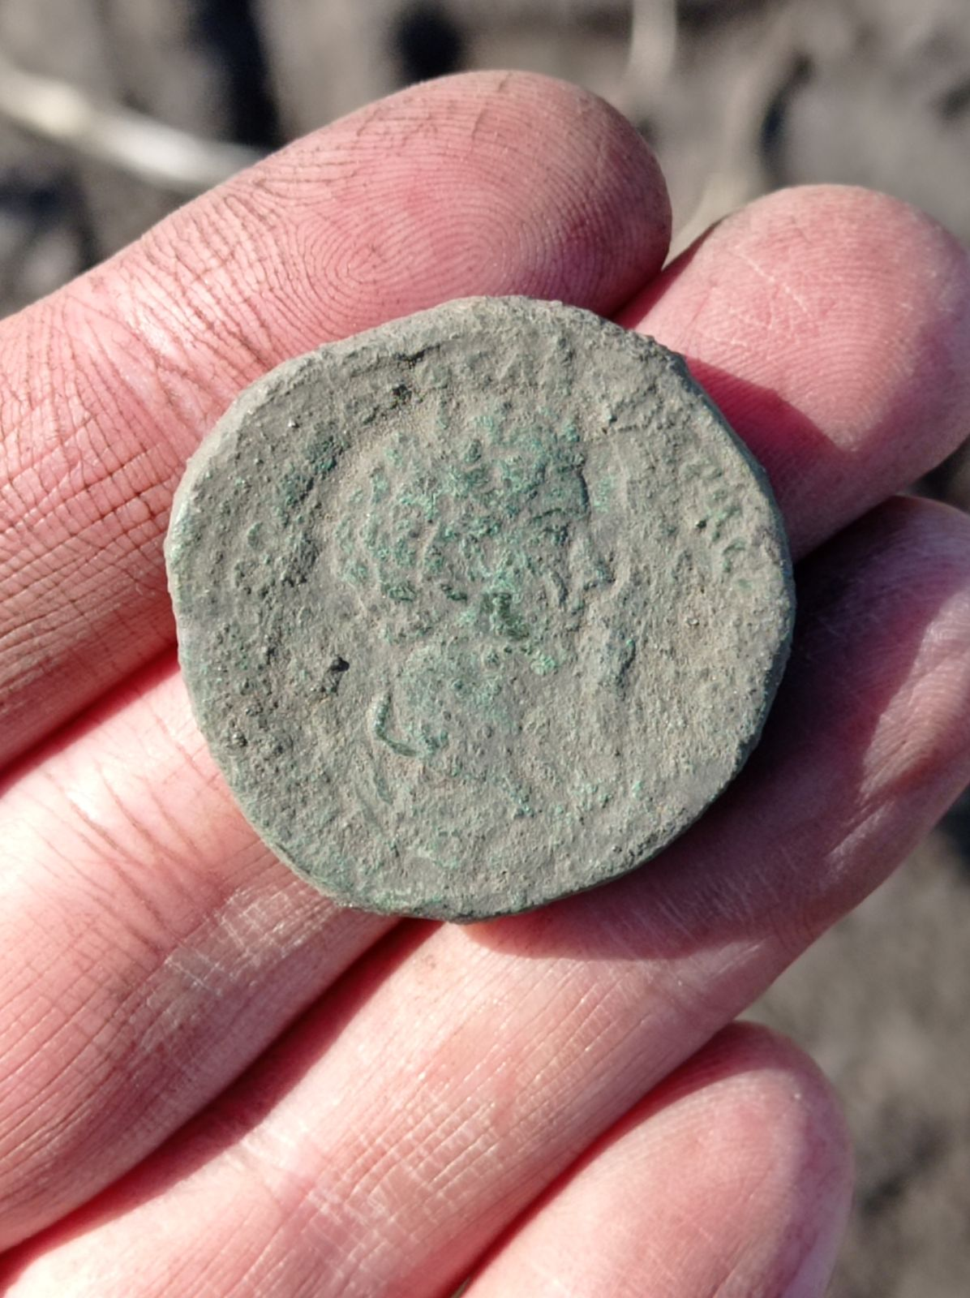
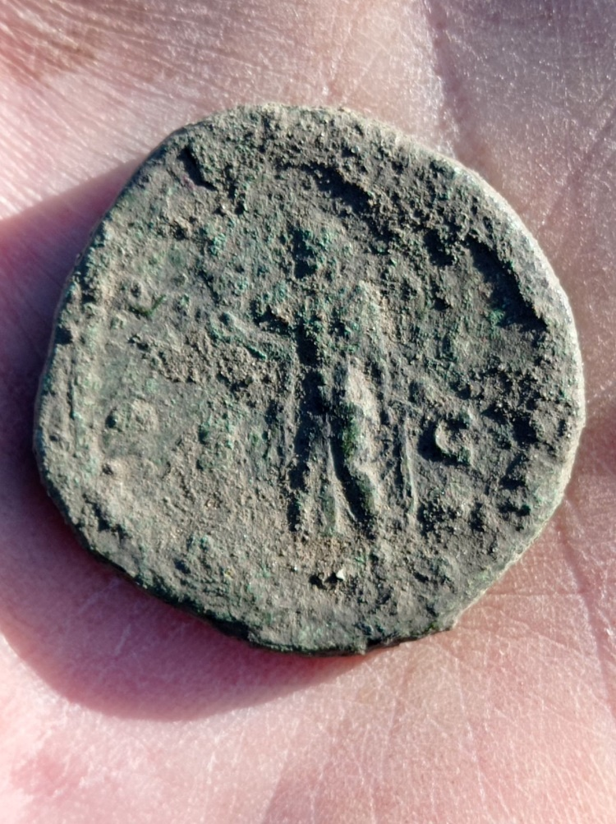
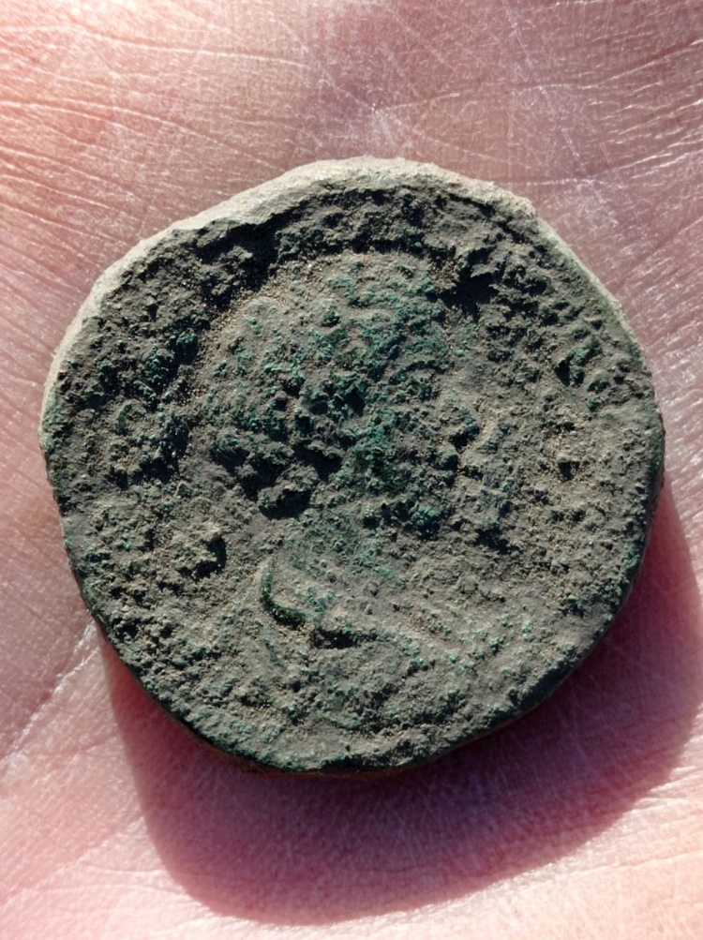
Sesterc czyli duża, gruba moneta rzymska, cesarza Marka Aureliusza, panującego w latach 161 - 180 lub jego następcy Kommodusa 180 - 192 r. a więc ma ponad 1800 lat i wykonana jest z brązu, waży 24,48 g., w najszerszym miejscu jej średnica wynosi około 3,3cm, została wybita w mennicy w Rzymie a odnalazłem ja koło Radziejowa. W czasach kiedy ta moneta była używana miała kolor miedziany – ciemnozłoty i pięknie się prezentowała. Spytacie Państwo a co w tamtym czasie można było za nią kupić, odpowiem, że np. litr wina kosztował właśnie sesterca, chleb 8 seterców, roczny żołd legionisty w armii Cesarstwa Rzymskiego wynosił około 2000 sesterców, niewolnik to był już pokaźny wydatek 1200 - 2500 sesterców. Siła nabywcza tej monety w porównaniu do dzisiejszych pieniędzy to około 8 - 10 zł.

Slide 10
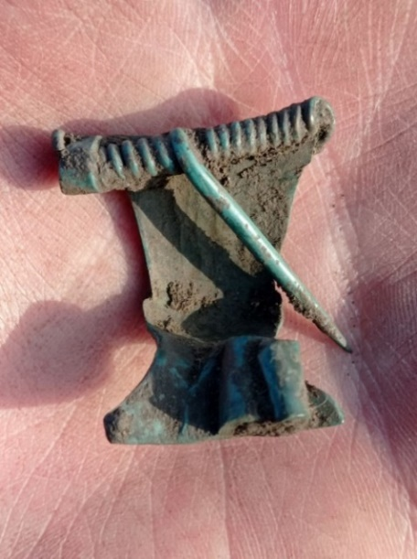
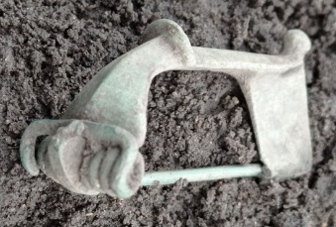
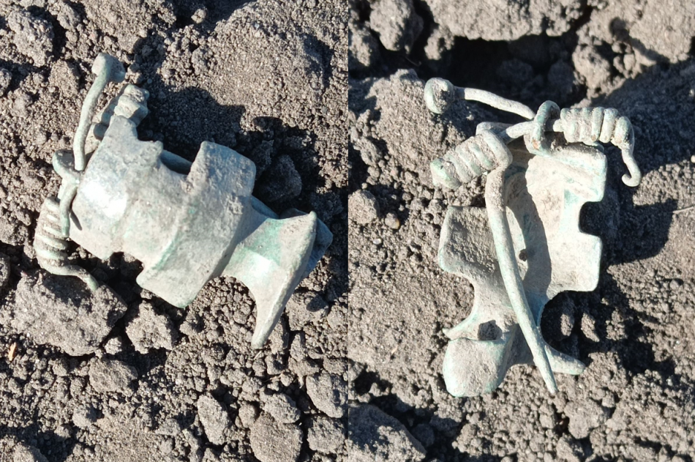
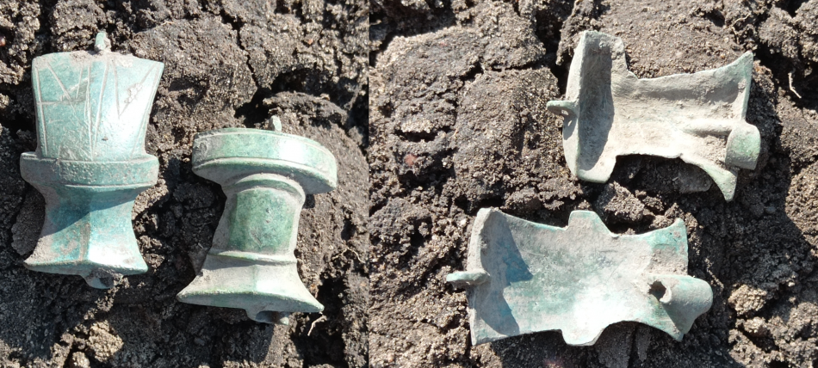
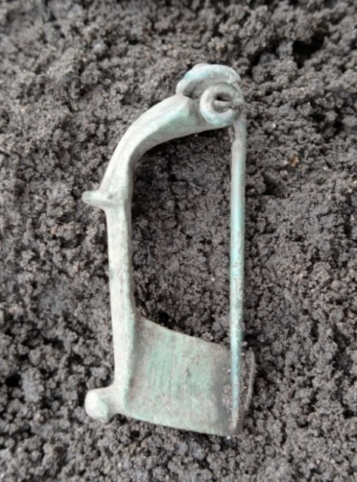
Fibule (zapinki) z Okresu Wpływów Rzymskich, które można datować na II wiek i pewnie wtedy zostały zgubione, ukryte lub złożone w ramach pochówku ciałopalnego. Fibula składa się z główki, sprężynki, kabłąka, igły i pochewki. Wytwarzano je na obszarze obecnych ziem polskich a część była także importowana z terenów Cesarstwa Rzymskiego. Wykonane są z brązu i służyły do spinania szat (ubrań). Całe fibule, kompletne ze sprężynką i igłą a tutaj właśnie kilka takich widzimy, znajdowane są stosunkowo rzadko. Były one elementem ozdobnym, służącym do spinania ubrań na ramionach, pod brodą lub na piersi, działały na zasadzie podobnej jak dzisiaj agrafka - fibula też ma igłę na sprężynce i igła wchodzi w pochewkę. Używały ich kobiety i mężczyźni. Całe fibule zdarzają się rzadko, ponieważ ich elementy takie jak sprężynka czy igła są delikatnej budowy i dlatego przeważnie znajduje się je niekompletne z oderwanymi lub uszkodzonymi częściami. Uszkodzeniu ulegają podczas prac polowych, gdy uderzy w nie pług, brona czy inne narzędzie, maszyna rolnicza lub wtedy kiedy zostały zgubione czyli kilkanaście wieków temu spinając szaty uległy uszkodzeniu i upadły na ziemię a teraz ja je znalazłem.

Slide 11
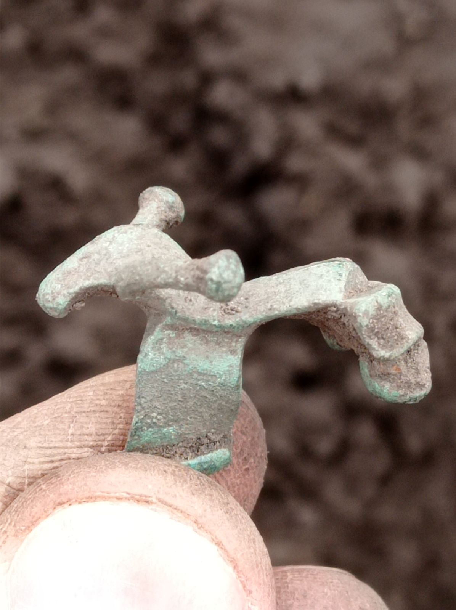
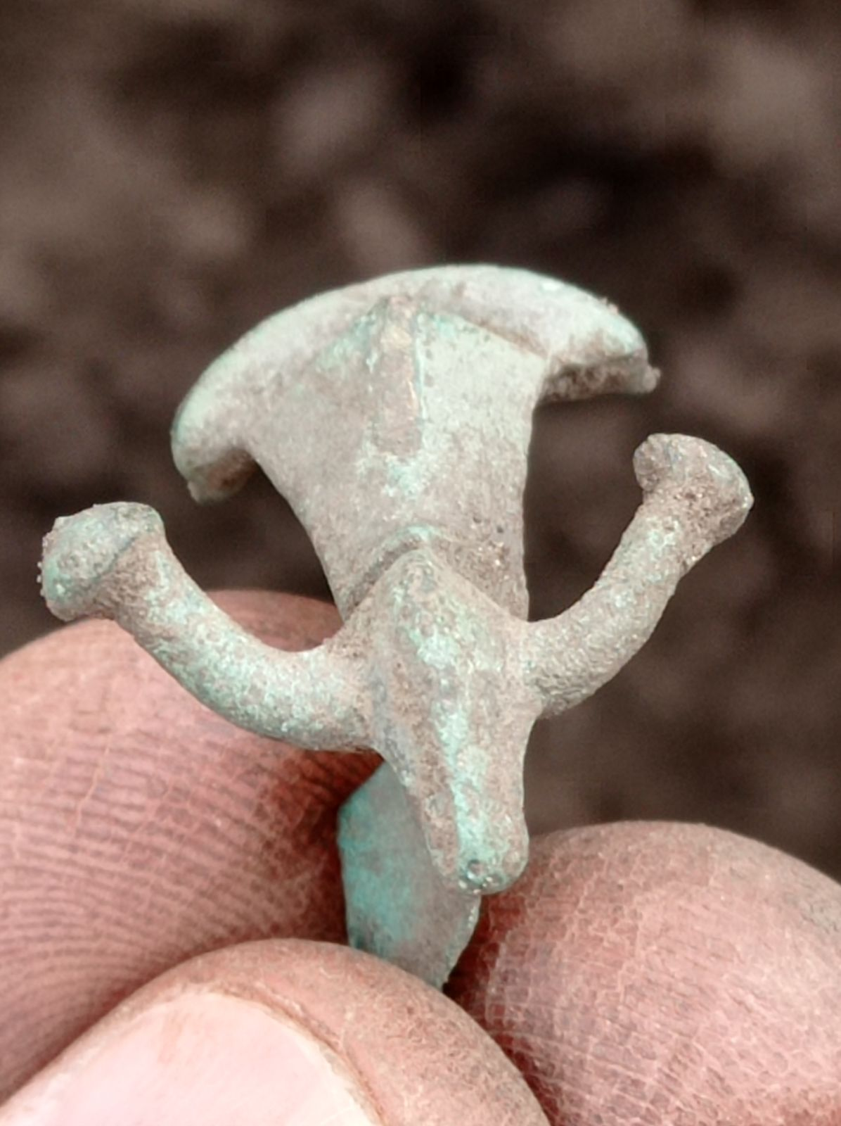
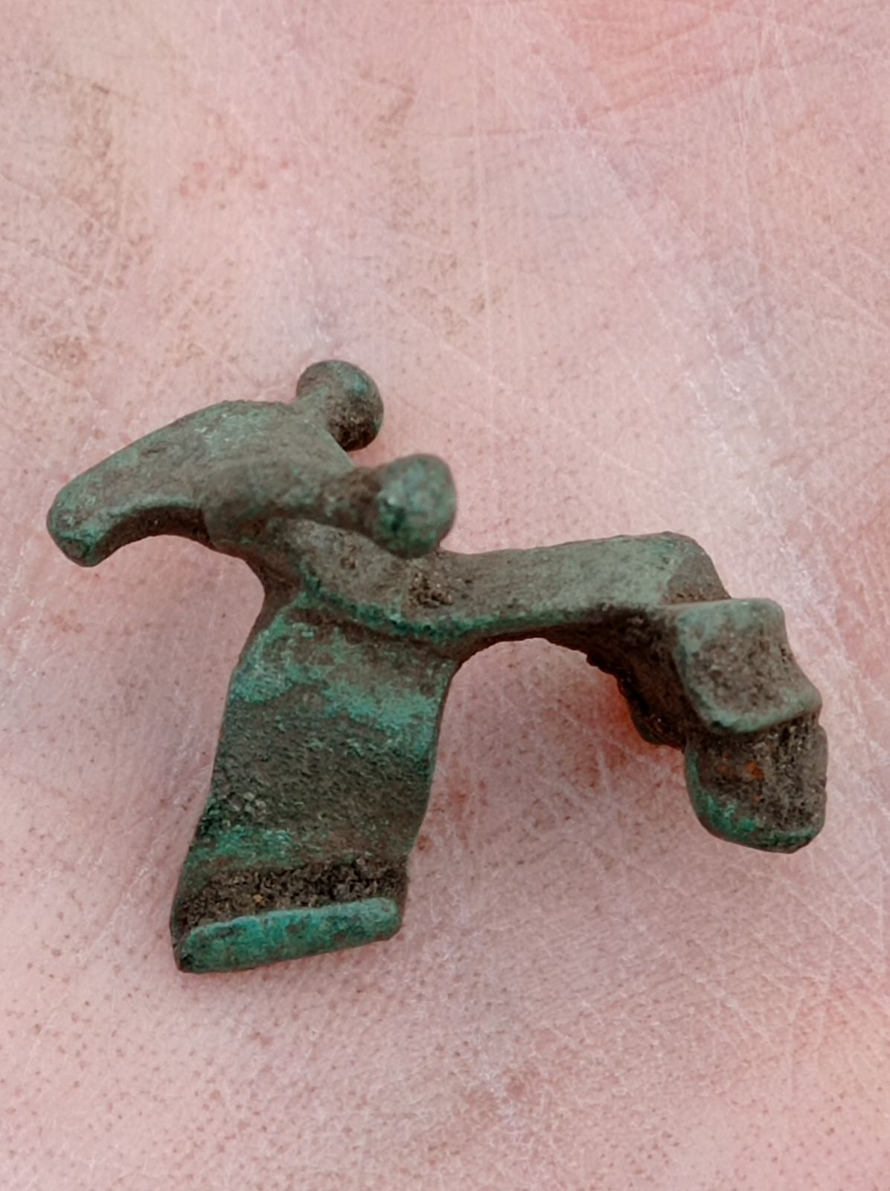
Fibula czyli zapinka do spinania szat z Okresu Wpływów Rzymskich, można ją datować na II wiek. Proszę zwrócić uwagę, fibula ma jak gdyby różki, może jest to wyobrażenie zwierzęcia (głowa i rogi – byk, wół) czyli fibula zoomorficzna. Tego typu zapinki znajduje się bardzo rzadko.

Slide 12
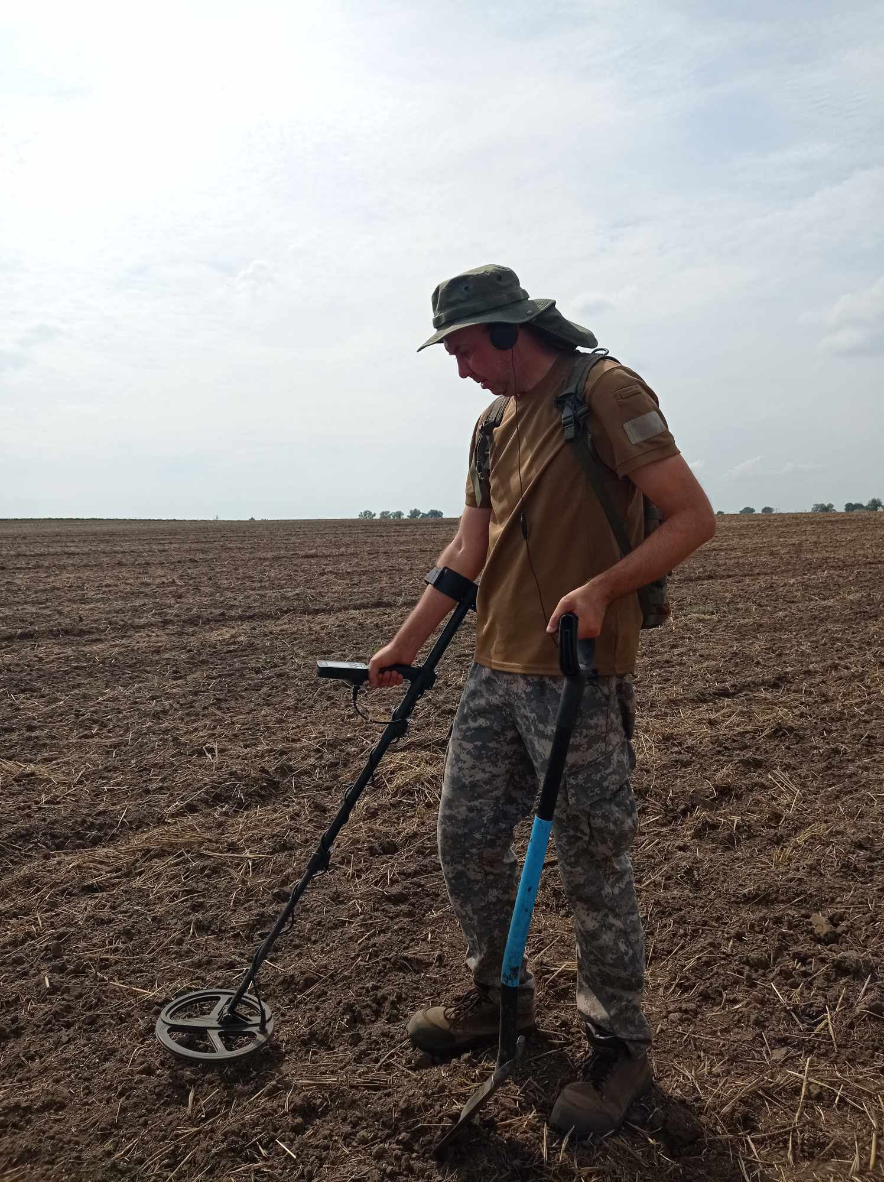
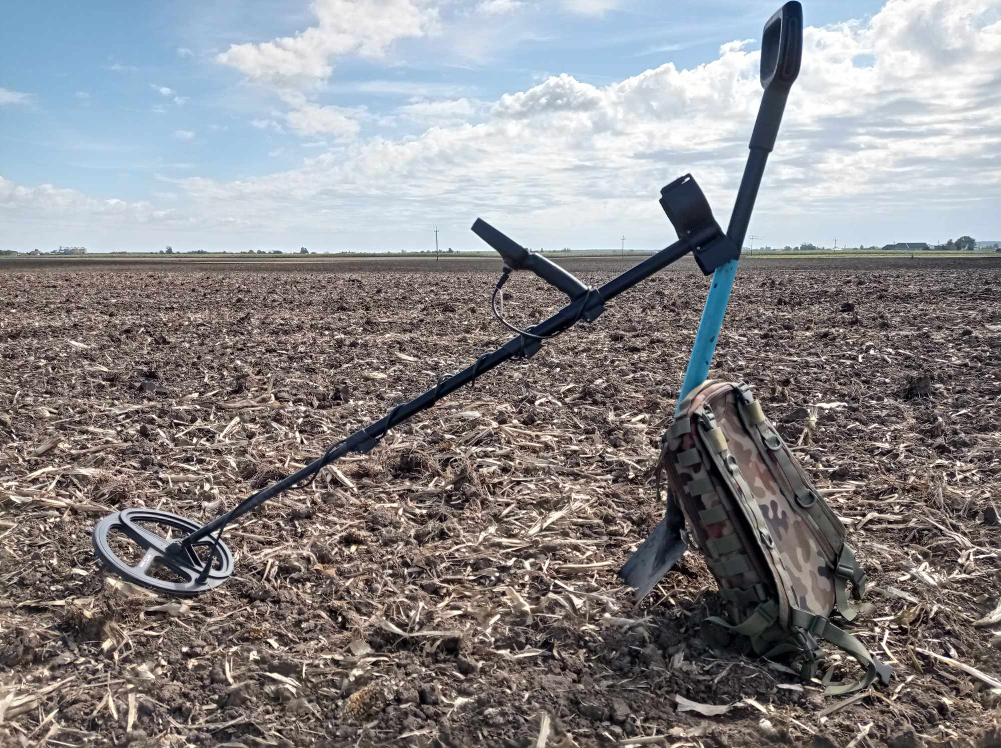
Podczas poszukiwań.

Slide 13
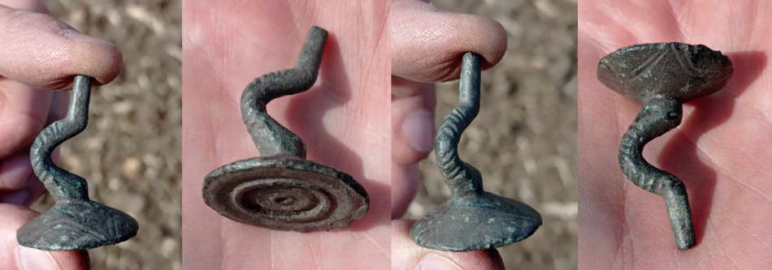
Pięknie zdobiona SZPILA z BRĄZU, mająca kilka tysięcy lat - służyła do spinania szat. Jest to fragment szpili, powinna być dłuższa o co najmniej kilkanaście centymetrów. Kiedyś nie było guzików, zamków błyskawicznych ani nawet zapięć na rzepy i ubrania spinano właśnie takimi szpilami a później fibulami, związywano rzemieniami lub pasami. Całe szpile zdarzają się rzadko. Uszkodzeniu ulegają podczas prac polowych, gdy uderzy w nie pług, brona, maszyna rolnicza lub wtedy kiedy zostały zgubione czyli kilka tysięcy lat temu. Możliwe, że ta szpila, spinając szaty uległa uszkodzeniu i upadła na ziemię, a może ktoś zgubił ją w całości a dopiero później w wyniku prac rolniczych uległa uszkodzeniu, tego już się nie dowiemy.

Slide 14
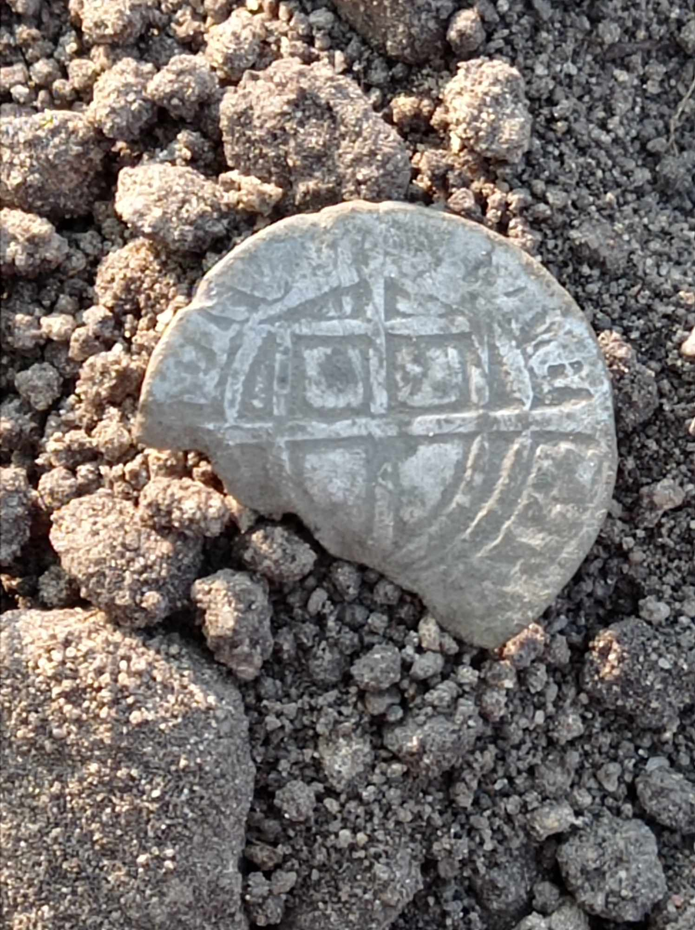
Szeląg krzyżacki z XV wieku, którego znalazłem podczas budowy Muzeum w Płowcach. Pierwszy sygnał w ziemi wykopanej pod fundamenty muzeum okazał się piękną monetą.

Slide 15

"Jak to jest, że jest się tym, kim się jest?"

Slide 16
Poszukiwania to inspirujące do działania wyobrażenia o skarbach, ciekawych znaleziskach, dawnych czasach a także mniejsze lub bardziej intensywne „czucie historii” poprzez przedmiot czy też miejsce. Poszukiwania to natura: upał, chłód, deszcz, wiatr, przestrzeń, ziemia i niebo, niebo tym większe im rzadziej się na nie patrzy. To dorosłe zbieranie skamielin, muszelek, piorunów i kolorowych kamyków z dzieciństwa. Takie są właśnie poszukiwania emocji. Liczy się pasja, przygoda, chęć odkrywania i przekazywania wiedzy o historii regionu, opowiadana poprzez znaleziska.

Slide 17
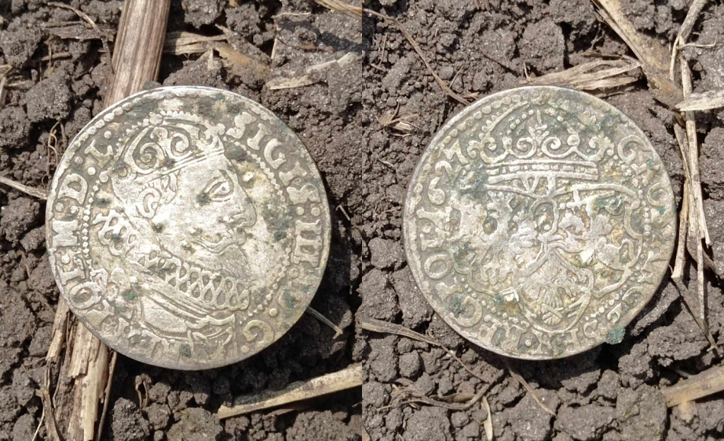
Srebrna moneta - szóstak koronny czyli sześć groszy Zygmunta III Wazy z 1627r., wybity w mennicy krakowskiej z widocznym na awersie popiersiem króla a na rewersie nominałem VI oraz herbami Polski, Litwy i Wazów. Można było za nią wtedy kupić kurę, funt (nieco ponad 0,4 kg) mięsa wołowego, garniec (3,7 litra) piwa lub mendel (15 sztuk) jajek, za cztery takie monety można było już zostać właścicielem prosiaka, a co do ówczesnych zarobków to murarz dziennie zarabiał 20 gr. a niewykwalifikowany robotnik 8-9 gr.

Slide 18
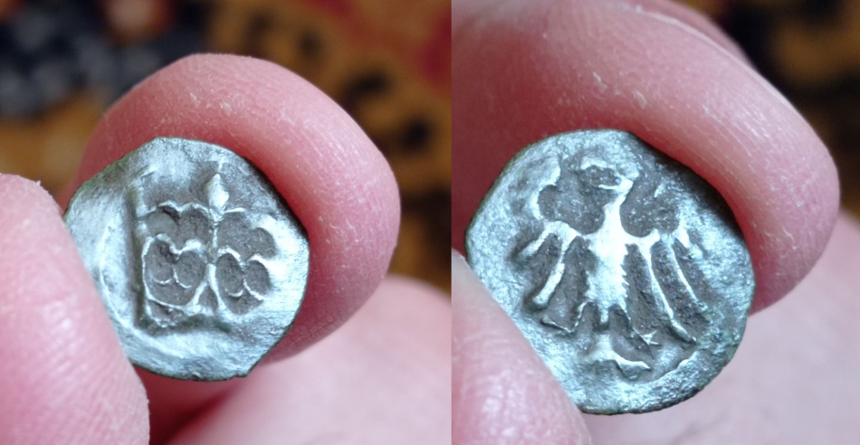
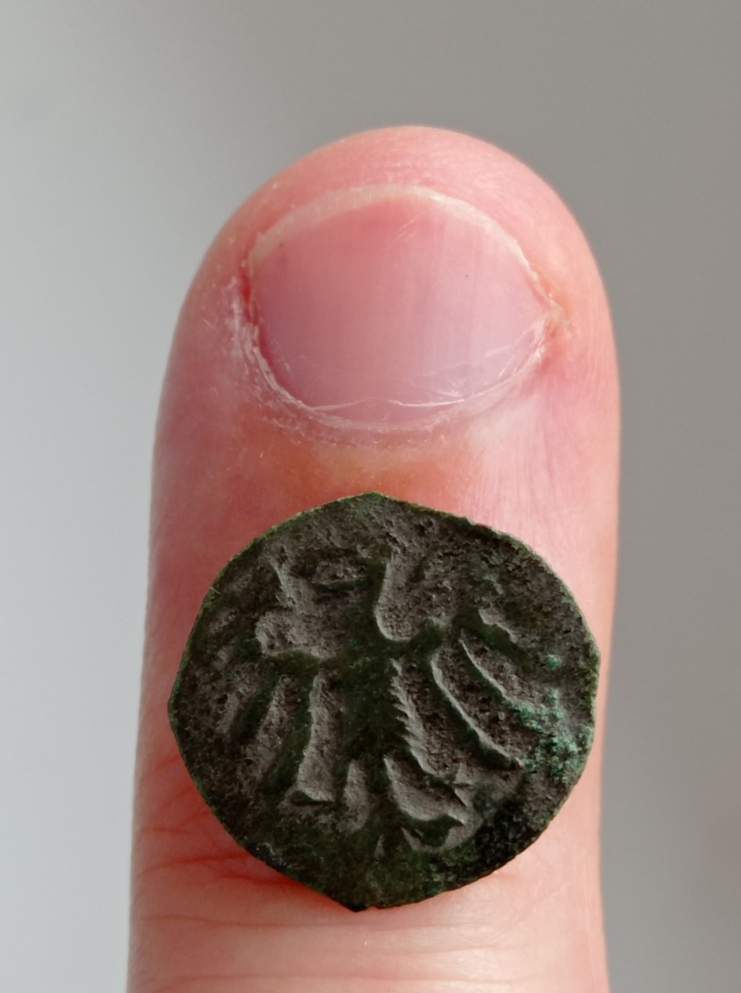
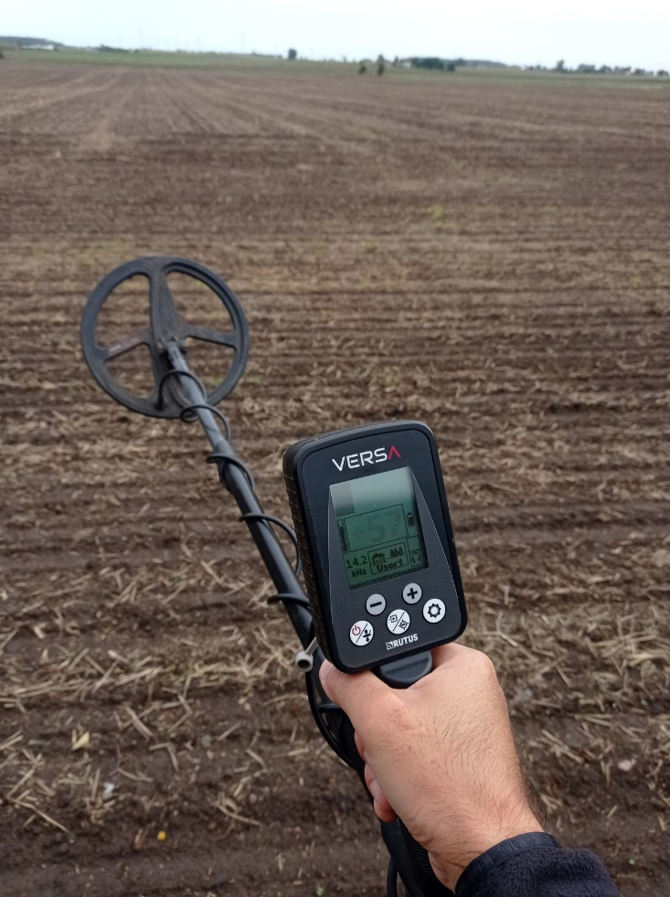
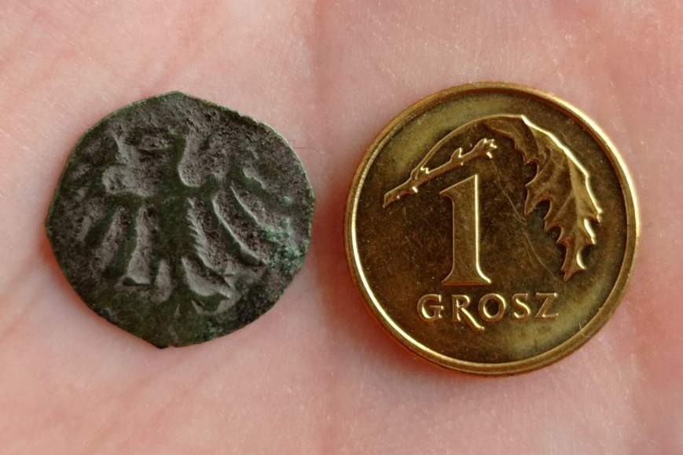
Moneta „Wielka” jak mały paznokieć. Jak tu płacić taką pchełką. Łatwo było zgubić i tak też się stało prawie 600 lat temu. Prezentowaną monetą jest denar koronny Władysława III nazwanego później Warneńczykiem, króla Polski w latach 1434-1444. Moneta została wybita w mennicy w Krakowie i jest tak mała, że pomiędzy grudkami ziemi ledwie można ją było zauważyć – jej rozmiar dobrze określają zdjęcia w porównaniu z małym paznokciem i współczesnym groszem, denar waży 0.46 g i mierzy 14 mm a bywają i mniejsze. Jest to moneta ze stopu miedzi i srebra przy czym zawartość srebra jest bardzo mała. Na awersie widzimy koronę a na rewersie orła jagiellońskiego. Wspomniałem tu króla Władysława III a skąd przydomek Warneńczyk, otóż zginął on podczas zbrojnej wyprawy przeciwko Turcji w bitwie pod Warną 10 listopada 1444r., ciała nigdy nie odnaleziono. Podobno odciętą głowę króla, w słoju z miodem, przechowywał Sułtan Imperium Osmańskiego i okazywano ją na znak triumfu. Dlaczego akurat w miodzie - żeby głowa się nie zepsuła bo miód ma właściwości antyseptyczne, przeciwbakteryjne.

Slide 19
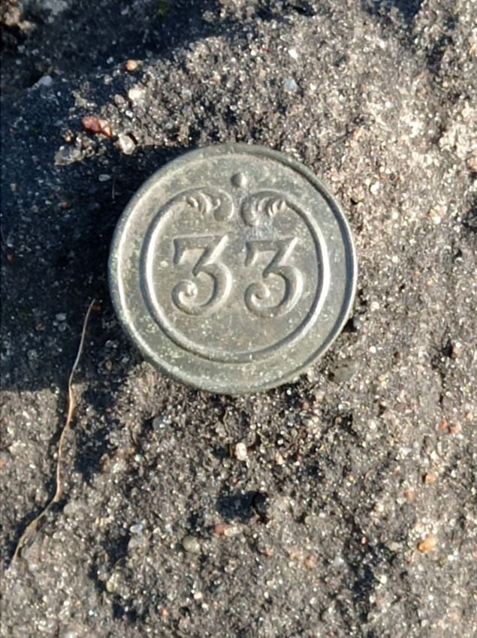
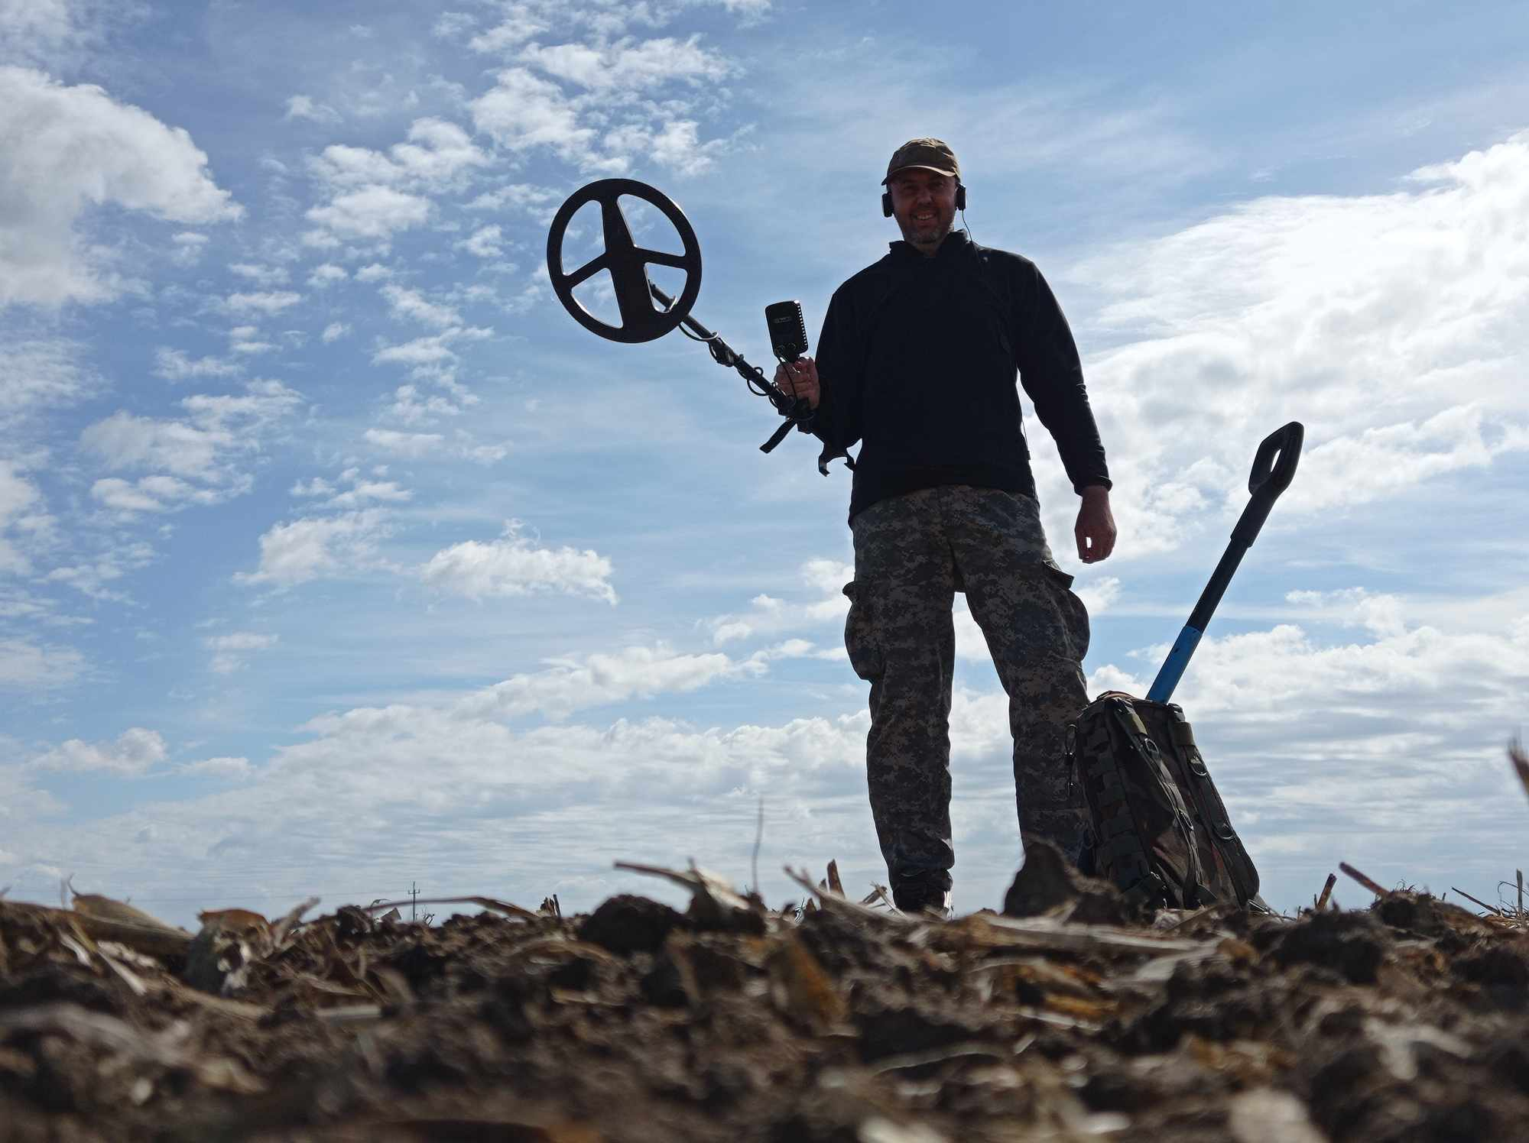
Guzik napoleoński 33 pułku piechoty liniowej z okresu 1803-1815r.

Slide 20
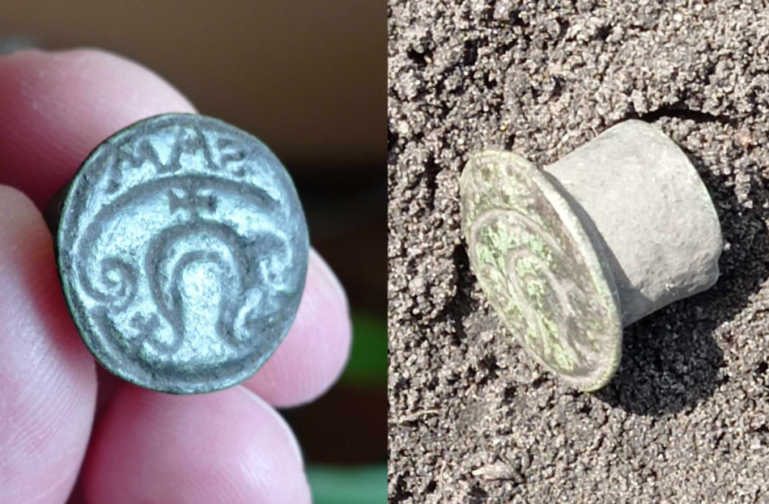
Pieczęć a poprawnie mówiąc tłok pieczętny, który można datować na XVI lub przełom XVI i XVII w. a więc jest to zabytek mający kilkaset lat. Widoczny jest na nim herb DĄBROWA (podkowa i nad nią krzyż kawalerski oraz krzyże na końcach podkowy), a także inicjały SMM prawdopodobnie szlachcica, który tej pieczęci używał stemplując różnego rodzaju dokumenty i którego rodzina posługiwała się wyżej wymienionym herbem. Znalezisko jest z Radziejowa więc z dość dużym prawdopodobieństwem można powiedzieć, że szlachcic ten pochodził z okolicy. Zabytki z mojego miasta liczą się dla mnie podwójnie czyli w sferze historii i sferze emocji - dokładam nimi małą cegiełkę wiedzy o regionie Kujaw radziejowskich. Pierwsze dwie litery z widocznych SMM pochodzą od imion a trzecia od nazwiska szlachcica, poszukałem w laudach czyli uchwałach sejmików radziejowskich odbywających się w latach 1515-1793r., pod którymi to uchwałami podpisywali się szlachcice obecni na obradach sejmikowych i udało mi się odnaleźć kilku szlachciców o tych inicjałach, może któryś z nich był właścicielem prezentowanego tłoka pieczętnego.

Slide 21
Medalik religijny z napisem ROMA, wyprodukowany w mennicy papieskiej w Rzymie, który prawdopodobnie można datować na koniec XVII lub wiek XVIII, widzimy Św. Annę (matkę Maryi) i samą Maryję oraz aniołów adorujących Najświętszy Sakrament. Znaleziony został tuż koło Radziejowa.

Slide 22
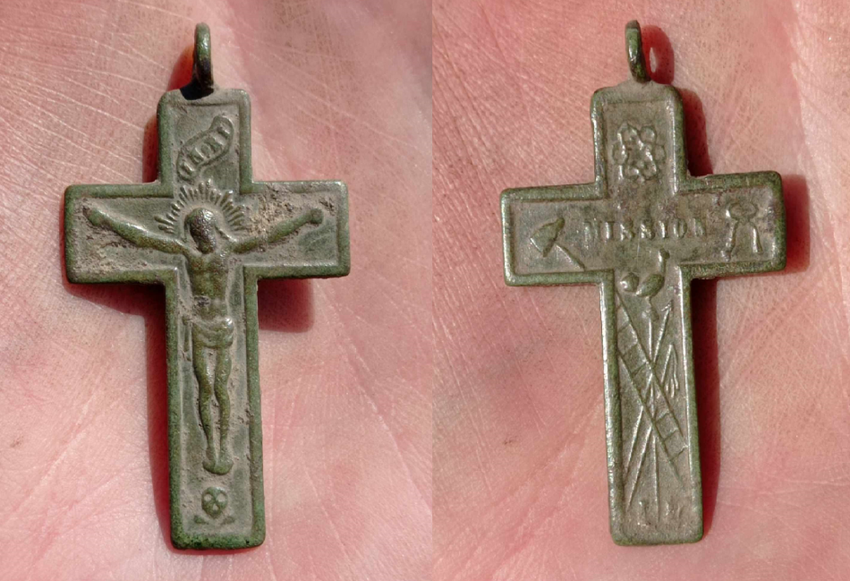
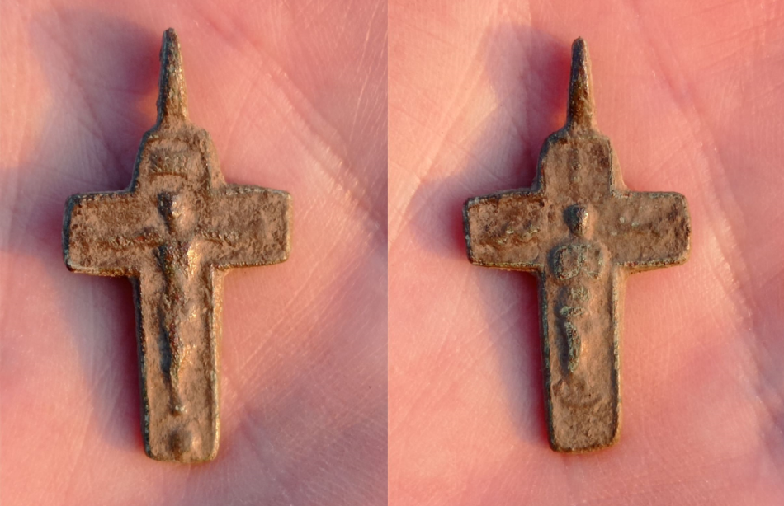
Krzyżyki z XIX i XVIII wieku to przejaw religijności dawnych mieszkańców okolic Radziejowa. Znalezione zostały na terenie jednej z podradziejowskich wsi. Wykonane są z brązu. Na krzyżyku po lewo widoczne są Narzędzia Męki Pańskiej: włócznia, bicz, korona cierniowa, młotek, obcęgi-kleszcze, drabina, słup i kogut, który to ptak jest symbolem zaparcia się Zbawiciela przez Piotra apostoła a także symbolem obwieszczającym nadzieję zmartwychwstania. „Podobnie jak ten ptak czuwa, czekając na pierwsze blaski poranka, również chrześcijanie powinni być czujni i gotowi na przyjście Pana”.

Slide 23
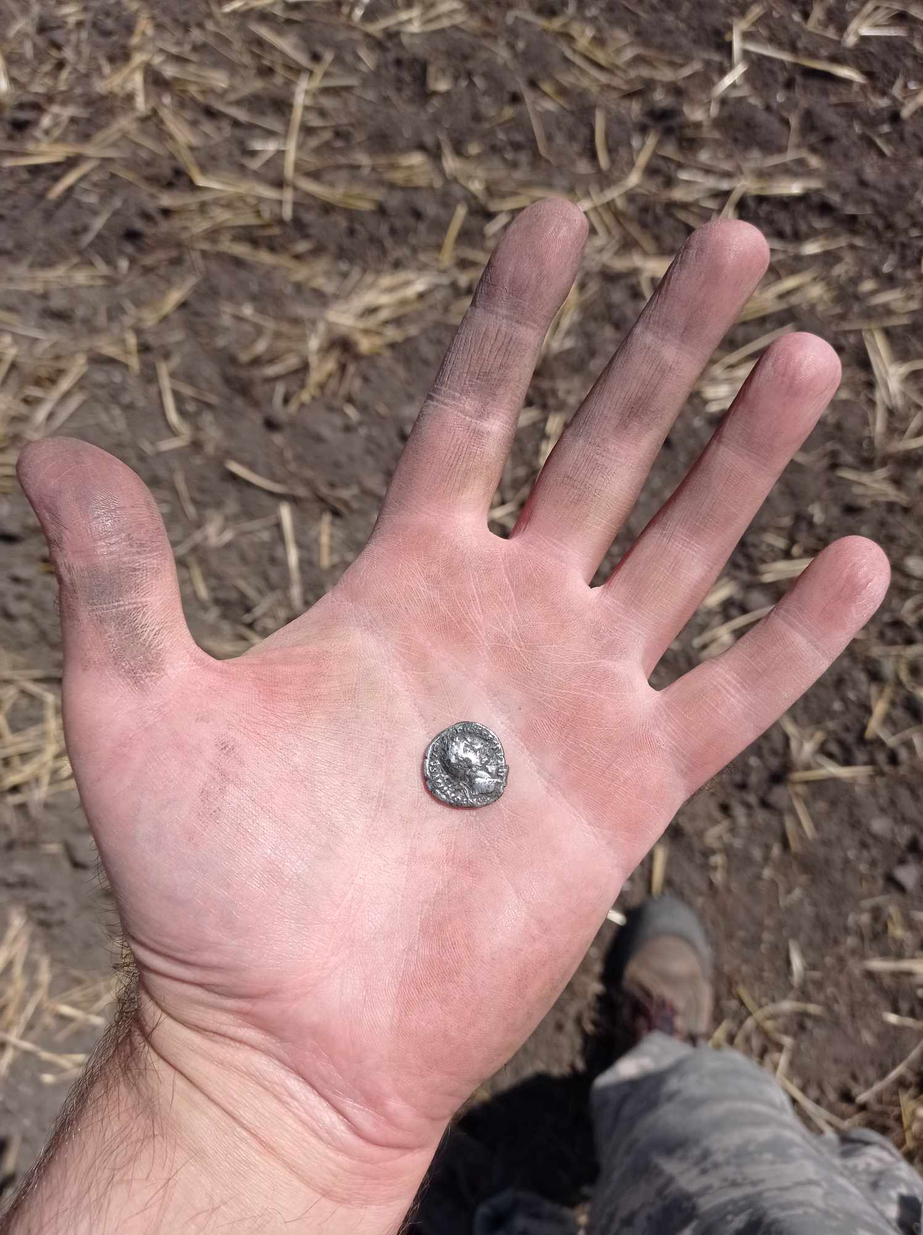
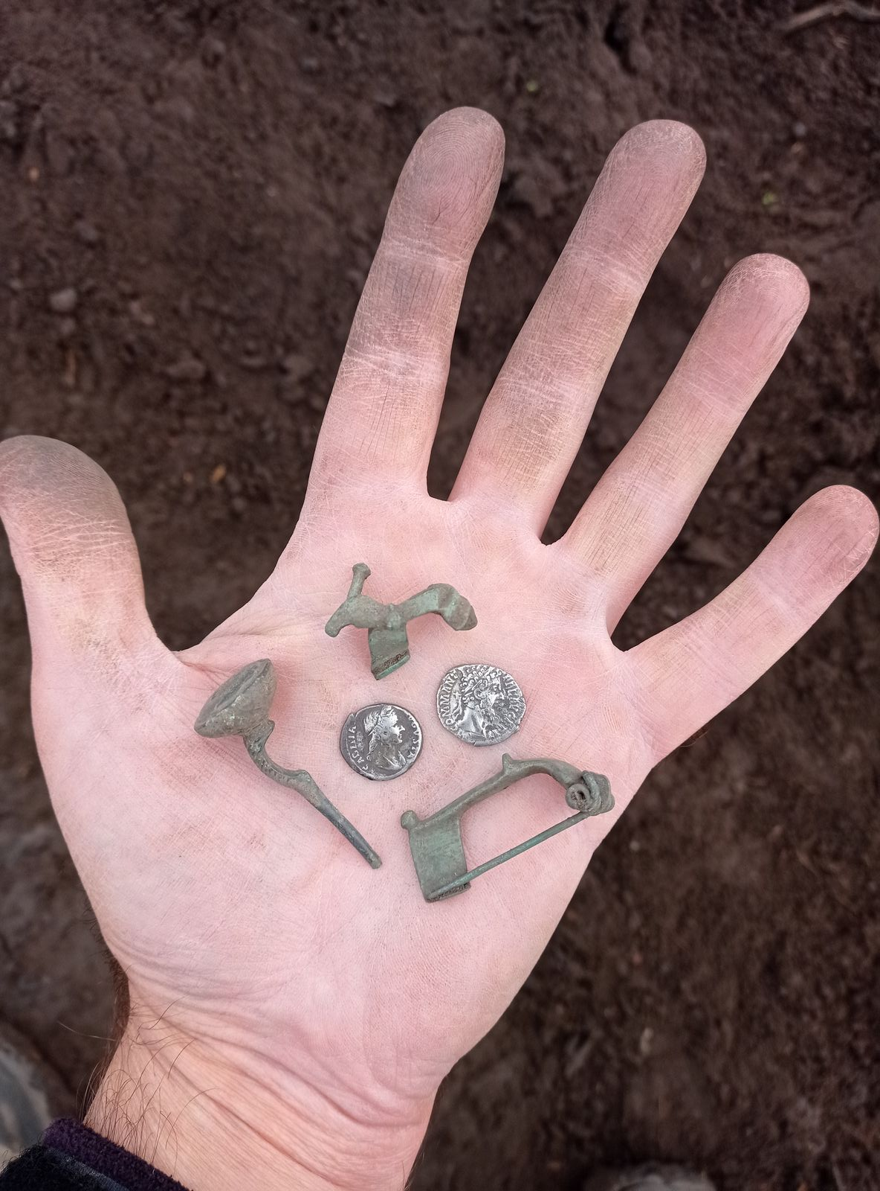
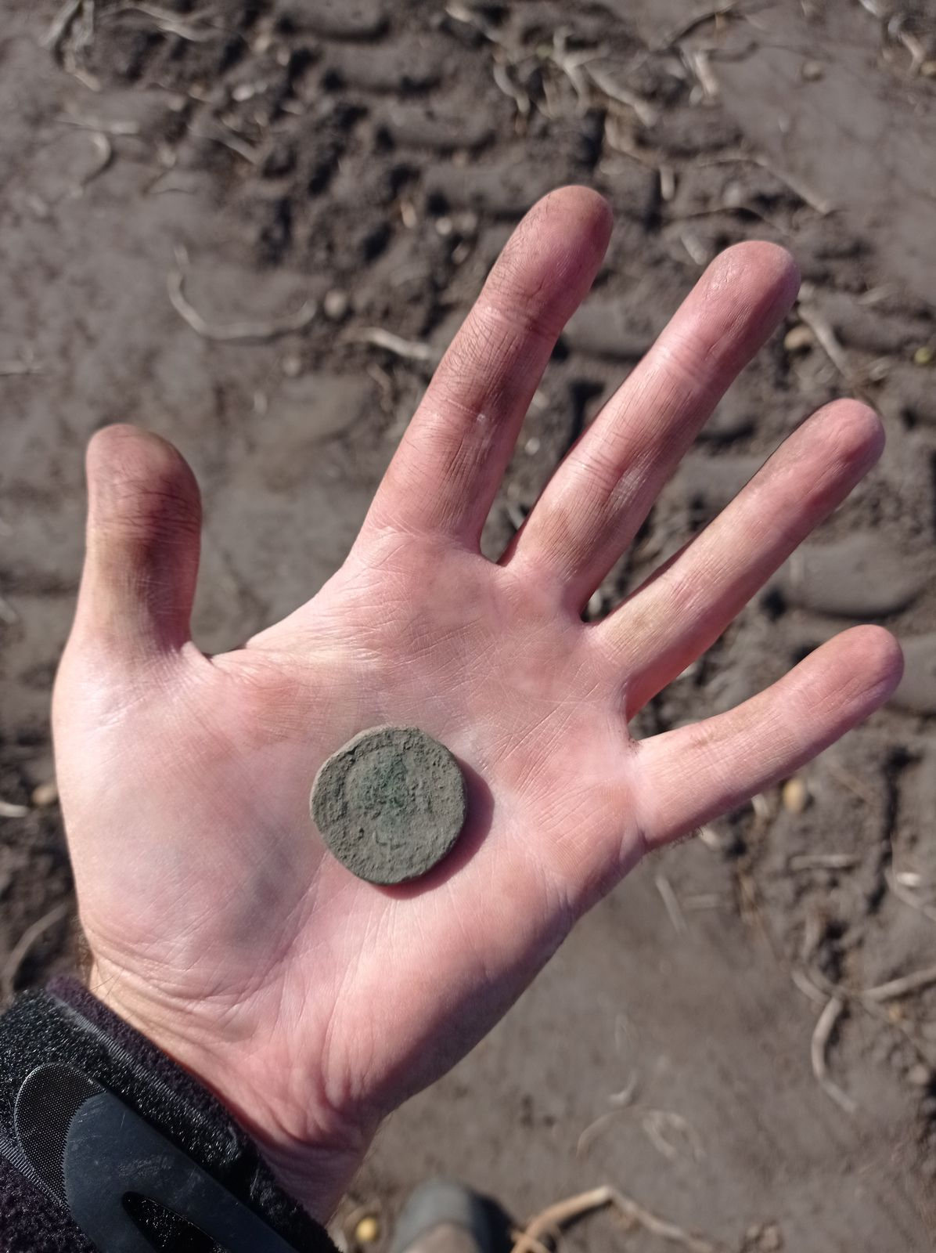
Eeech to piękne uczucie kiedy odnajdzie się ciekawy zabytek ze świadomością, że kiedyś był czyjąś własnością i ktoś tak jak ja teraz, trzymał go w ręce kilka tysięcy lat temu.

Slide 24
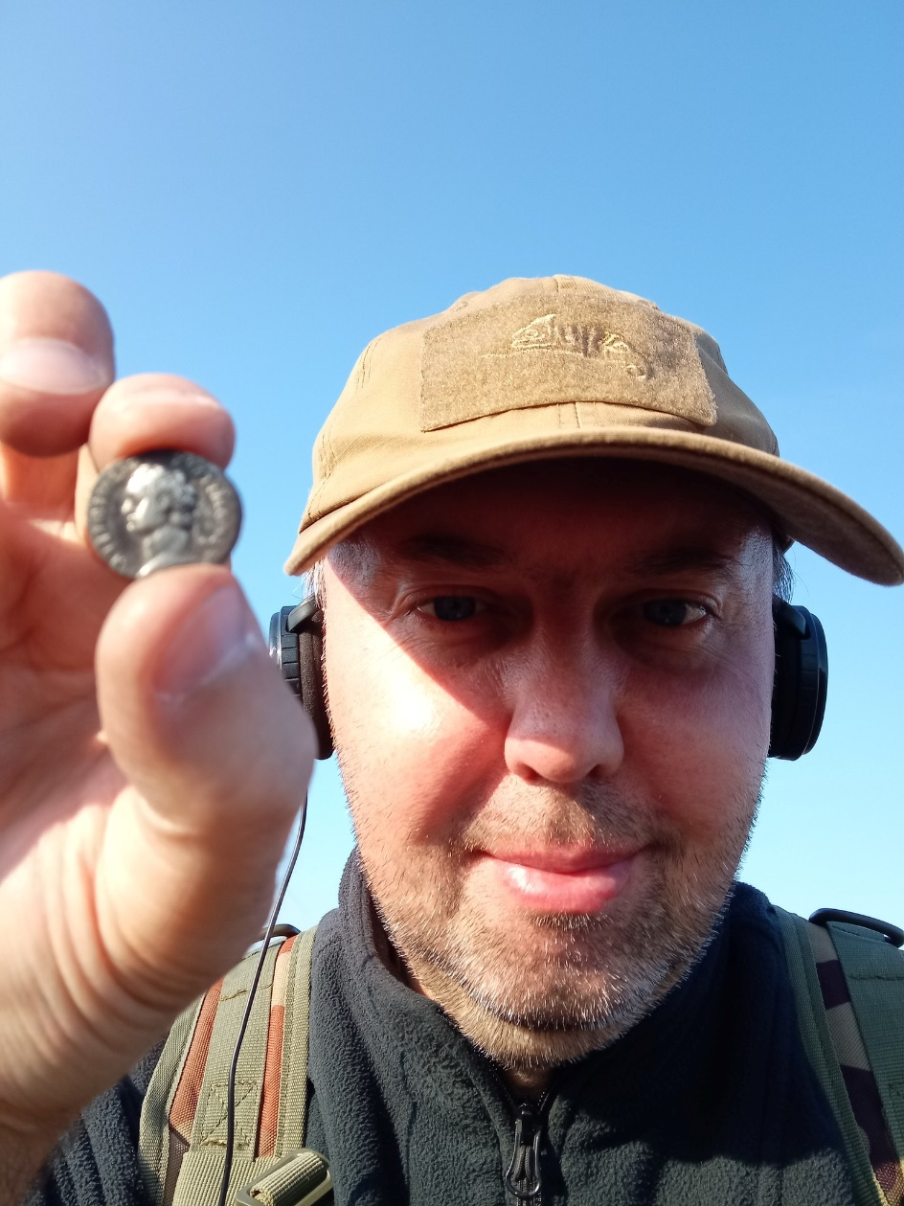

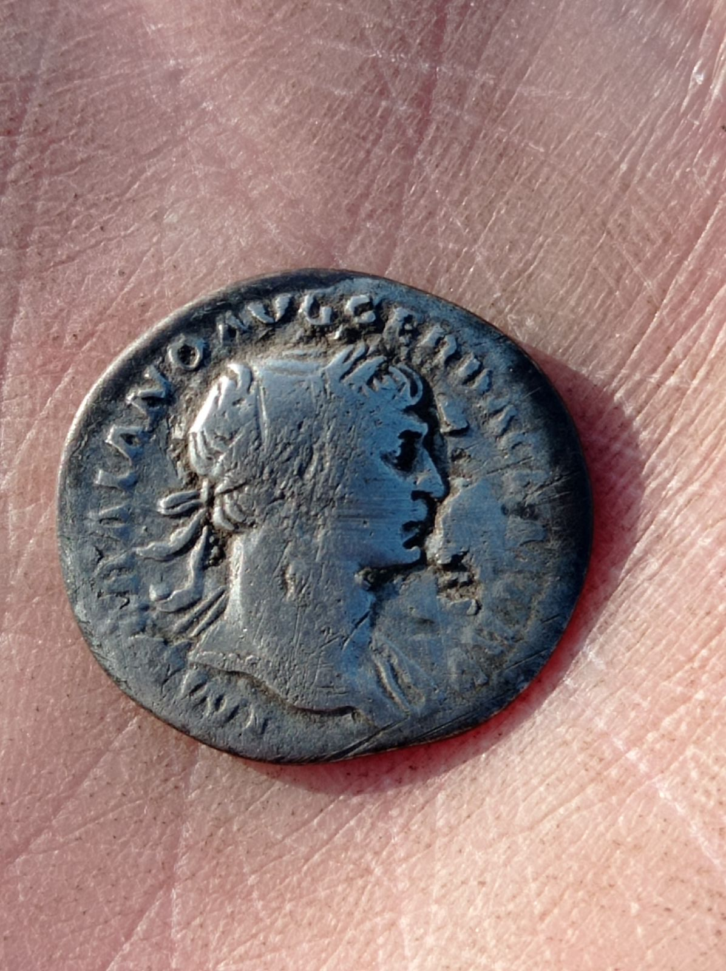
To jakaś plaga, rzymskie monety obsiadły mnie jak muchy ☺

Slide 25
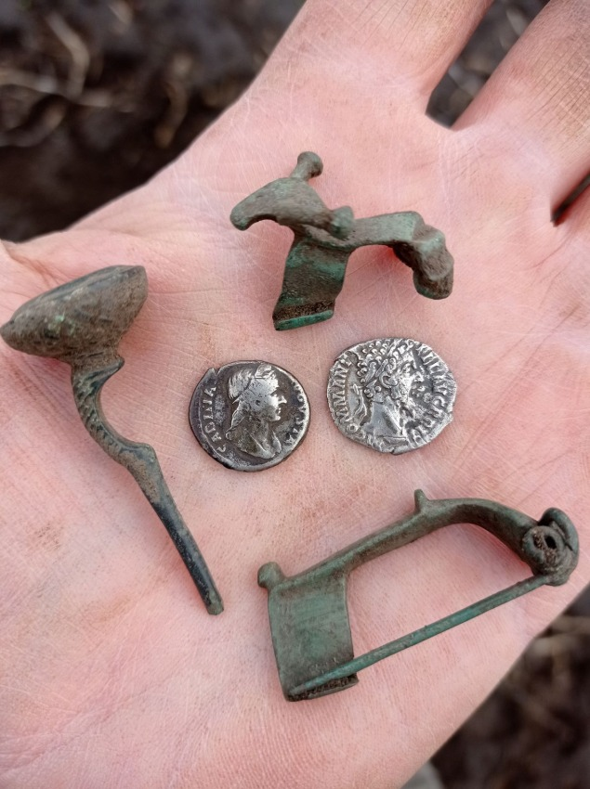
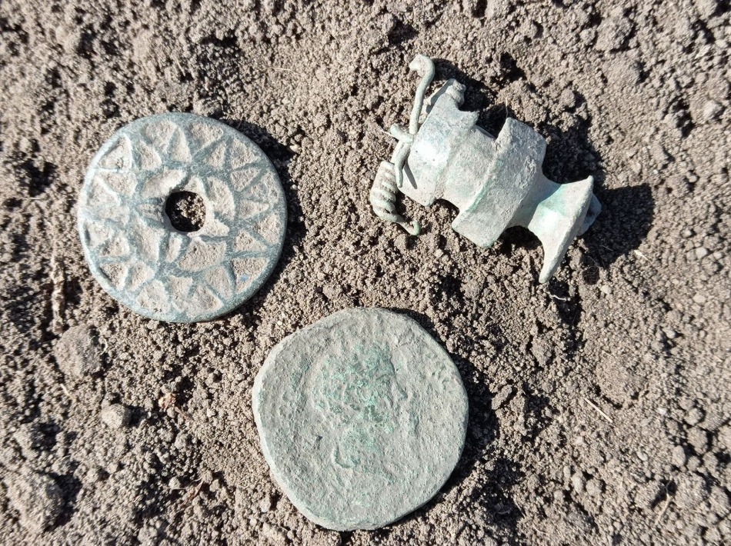
Zabytki z Okresu Wpływów Rzymskich, które można datować na II w., mają więc ponad 1800 lat. Widzimy tu fibule, monety rzymskie (denary i sesterc), oraz szpilę z brązu.

Slide 26
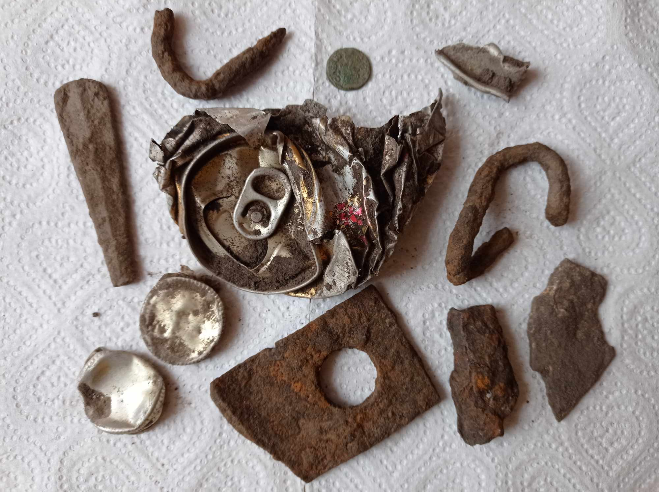
Często codzienność poszukiwacza wygląda właśnie tak, czyli „miliony” współczesnych śmieci: żelazne „cosie” niepodobne do niczego, blaszki, kapselki od wódeczki, puszki po piwie, kawałek widelca itd., ale widać tutaj także prawdziwy zabytek, malutką miedzianą monetę z XVII wieku nazywaną potocznie boratynką, którą można znaleźć prawie na każdym polu.

Slide 27


Najczęstszym znaleziskiem, występującym niemal na każdym polu jest mała, niepozorna, miedziana moneta z 2 poł. XVII w. nazywana potocznie boratynką od nazwiska dzierżawcy mennic Tytusa Liwiusza Boratiniego, który zaproponował i realizował wybijanie tej monety. Szelągów koronnych (to ten z orłem) i szelągów litewskich (to ten z pogonią – rycerz na koniu) Jana II Kazimierza Wazy bo taka jest nazwa tej monety, oficjalnie wybito ponad półtora miliarda sztuk a nieoficjalnie wliczając fałszerstwa, dużo więcej i m.in. dlatego dzisiaj prawie na każdym polu można znaleźć tę monetkę. W czasie ich wybicia czyli np. w 1663r. za 25 boratynek można było kupić sześć jajek lub funt mięsa wołowego.

Slide 28


Szybki wypad po pracy koło Radziejowa i poszukiwania w promieniach zachodzącego Słońca.

Slide 29


W Radziejowie jest więcej poszukiwaczy, czasami się spotykamy – Gosia, Szymon i ja.

Slide 30




Kiedy przyjechaliśmy na pole w ten gorący dzień, właściciel powitał nas soczystym, żółtym arbuzem (smaczniejszy od czerwonego) a gdy zmęczeni ale zadowoleni ze znalezisk po poszukiwaniach wracaliśmy w kierunku zaparkowanych samochodów, spotkała nas kolejna miła i pyszna niespodzianka. Właściciel pola Pan Jan zaproponował nam galaretkę z borówkami. Pyszny poczęstunek dodawał sił i umilał czas poszukiwań.

Slide 31


Troje poszukiwaczy, trzy wykrywacze, każdy coś ciekawego znalazł na Kujawach radziejowskich ☺

Slide 32



Szpila z brązu, która służyła dawniej do spinania szat, zachował się jej fragment, powinna być dłuższa co najmniej o kilka centymetrów. Można ją datować na okres przedrzymski, podobna jest do szpil typu holsztyńskiego, które występowały w kulturze jastorfskiej a może to kultura łużycka lub rzeczywiście okres wpływów rzymskich, powiedzmy orientacyjnie, że ma około 2000 – 3000 tys. lat, dokładnie na ten temat wypowiedzą się specjaliści.

Slide 33


Tłok pieczętny, (potocznie nazywany pieczęcią) z okresu zaborów.
Można go datować na XIXw., znaleziony nieco dalej od Radziejowa bo aż koło Izbicy Kujawskiej, po przetłumaczeniu rosyjskich napisów okazało się, że ma związek z dawnym cechem młynarzy w tej miejscowości.

Slide 34
Poszukiwania były, są i w najbliższym czasie będą prowadzone na podstawie decyzji i pozwoleń wydanych przez Kujawsko-Pomorskiego Wojewódzkiego Konserwatora Zabytków, Wojewódzki Urząd Ochrony Zabytków w Toruniu, Delegatura we Włocławku. Mam nadzieję, że znalezione przedmioty wzbogacą wiedzę o historii naszego regionu. Wszystkie znaleziska są opisywane, zabezpieczane w woreczkach strunowych, zgłaszane i przekazywane do WUOZ we Włocławku i jeżeli taka będzie decyzja Wojewódzkiego Konserwatora Zabytków możliwe iż finalnie znajdą swoje miejsce na wystawie w Radziejowskiej Izbie Regionalnej Towarzystwa Miłośników Kujaw lub trafią do Muzeum w Płowcach gdzie będą służyć w celach edukacyjnych mieszkańcom regionu, uczniom i turystom.

